Slide 1
Unit of Work Architectural Pattern
Francesco Refolli 865955

Slide 2
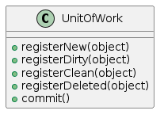
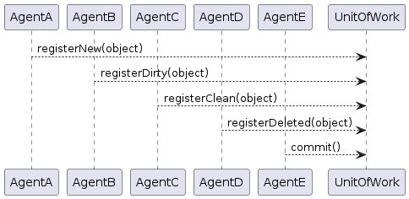
"Maintains a list of objects affected by a business transaction and coordinates the writing out of changes and the resolution of concurrency problems" Martin Fowler
Dati che devono venire progressivamente aggiornati in piu’ parti di un applicativo
E' importante tenere traccia di tutte le modifiche
Occorre assicurarsi che avvengano ciascuna correttamente senza conflitti

Slide 3
Vantaggi del Unit of Work
Concorrenza
Maggior controllo sulla concorrenza
Prestazioni
Aggiornamenti in batch
Gestione dei conflitti estratta dal Database

Slide 4
Svantaggi del Unit of Work
Classe usata da tutto l'applicativo
Accoppiamento
Stabilita'
Single Point of Failure
Collo di bottiglia

Slide 5
Motivi
Si vuole migliorare le prestazioni delle relazioni con il Database
Si hanno tanti dati distribuiti nel sistema
I dati vengono aggiornati con alta frequenza

Slide 6
Unit of Work Applicazioni
Francesco Refolli 865955

Slide 7
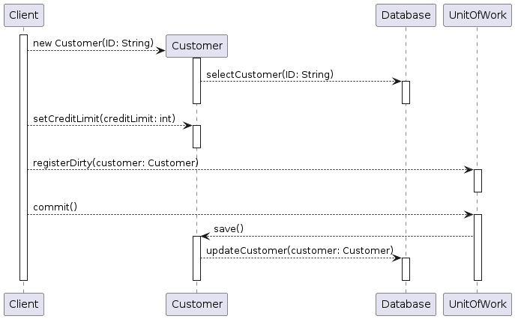
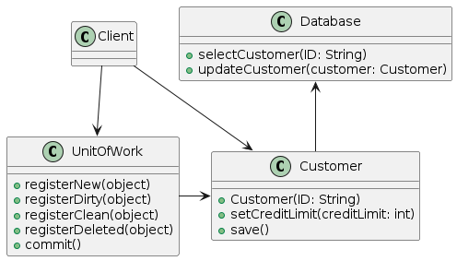
Caller Registration

Slide 8
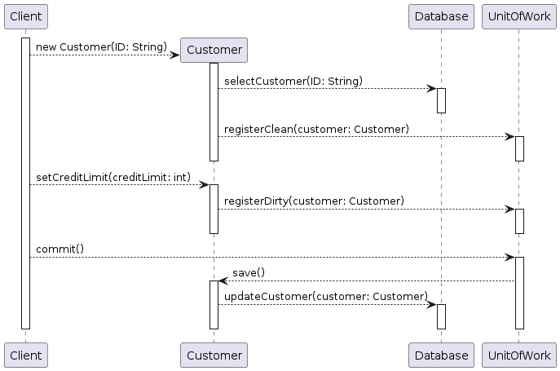
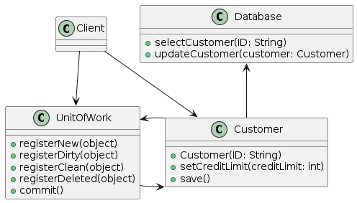
Object Registration

Slide 9
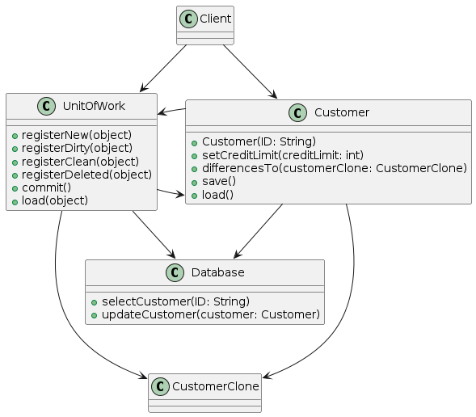
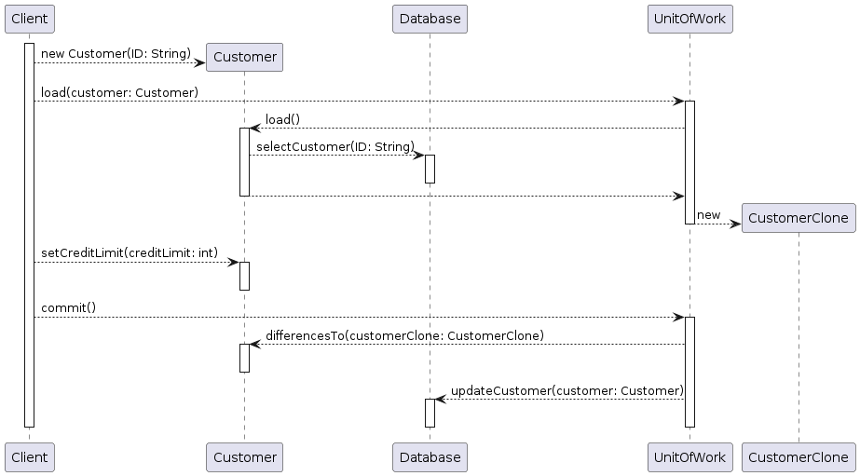
Controller

